Slide 1


de
Computadores
HTML: a TAG <html>

Slide 2

de
Computadores

Slide 3

HTML: a TAG <html>

Slide 4


HTML: a TAG <html>

Slide 5
1
HTML: a TAG <html>
O que iremos ver nesta Aula:
Conhecer a TAG <html>
Testar na Prática a aplicação da Tag
Verificar a utilidade da Tag
Exemplos

Slide 6
2
HTML: a TAG <html>
Tag | Descrição
<!DOCTYPE> | Define o tipo de documento
<html> | Define um documento HTML
<head> | Define informações sobre o documento
<title> | Define um título para o documento
<body> | Define o corpo do documento
<h1> to <h6> | Define os cabeçalhos HTML
<p> | Define um parágrafo
<br> | Insere uma única quebra de linha
<hr> | Define uma mudança temática no conteúdo
<!--...--> | Define um comentário
Conhecendo as TAGS básicas do HTML no
www.w3schools.com

Slide 7
3
HTML: a TAG <html>
Conhecer a Tag <html>
Tag | Descrição
<html> | Define um documento HTML

Slide 8
4
HTML: a TAG <html>
Testar na Prática a aplicação da Tag
<!DOCTYPE html>
<html>
.
.
.
Restante do Código
.
.
.
</html>

Slide 9
5
HTML: a TAG <html>
Testar na Prática a aplicação da Declaração
<!DOCTYPE html>
<html>
<head>
</head>
<body>
</body>
</html>

Slide 10
6
HTML: a TAG <html>
Verificar a utilidade da Tag
A tag <html> informa ao navegador que este é um documento HTML.
A tag <html> representa a raiz de um documento HTML.
A tag <html> é o contêiner para todos os outros elementos HTML (exceto a tag <! DOCTYPE> ).
<!DOCTYPE html>
<html>
<head>
</head>
<body>
</body>
</html>

Slide 11
7
HTML: a TAG <html>
Exemplos
<!DOCTYPE html>
Tag de abertura e de fechamento:
Todo documento html é iniciado com a tag <htm>
E finalizado com a tag </html>
<html>
.
.
.
Restante do Código
.
.
.
</html>

Slide 12
10
HTML: a TAG <html>
Exemplo:
Conhecendo a Tag <html>
<!DOCTYPE html>
Tag | Descrição
<html> | Define um documento HTML
<html>
<head>
</head>
A tag <html> informa ao navegador que este é um documento HTML.
A tag <html> representa a raiz de um documento HTML.
A tag <html> é o contêiner para todos os outros elementos HTML (exceto a tag <! DOCTYPE> ).
<body>
</body>
</html>

Slide 13


Destaca-se como fonte de consulta
Destaca-se como fonte de consulta para aprofundamento dos temas aqui citados:
Tipo: Livro
Autor: Alfredo Limonge
https://www.pdfdrive.com/html-a-partir-do-zero-e196386751.html
Nome: GUIA COMPLETO PARA INICIANTES

Slide 14

Destaca-se como fonte de consulta
Destaca-se como fonte de consulta para aprofundamento dos temas aqui citados:
Tipo: Livro
Autor: Helder da Rocha
https://www.pdfdrive.com/cria%C3%A7%C3%A3o-de-web-sites-i-e41463499.html
Nome: HISTÓRIA CRIAÇÃO DE WEB SITES

Slide 15
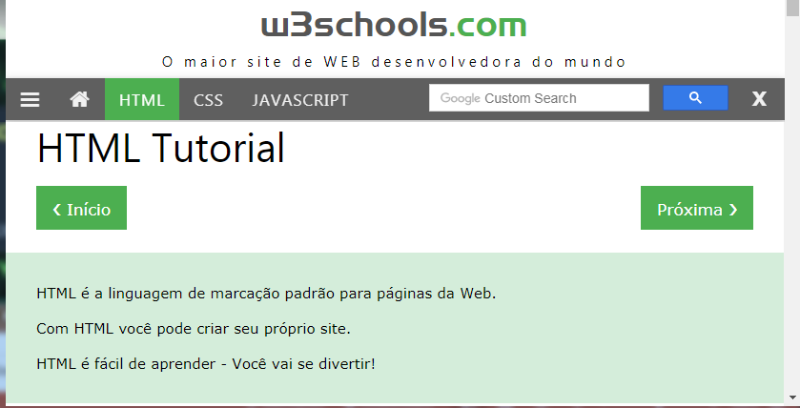
Destaca-se como fonte de consulta
Destaca-se como fonte de consulta para aprofundamento dos temas aqui citados:
Tipo: Site
https://www.w3schools.com/html

Slide 16
de
Computadores
FIM

